Slide 1
Mundus est fabula Descartes, baroko, šalebnost světa a nicotnost života
Ondřej Švec

Slide 2
Důvody k pochybnostem
Skepse ve filosofii a ve vědách:
Montaigne: « Co je pravda na této straně hory, není pravda na druhé straně hory.“
Apologie Raymonda ze Sebondy , Eseje, II, 12 (1580-88)
Náboženský skepticismus
katolíci a protestanté se neshodnou na jednotlivých článcích víry
Nové objevy astronomie:
Odmítnutí geocentrismu -> Země už není pevným a nehybným středobodem kosmu.

Slide 3
Ztraceni v nekonečném vesmíru
Konečný svět starověku a středověku: uzavřený svět ptolemaiovské kosmologie, v němž je Zemi vyhrazeno jasné místo
vs.
Nekonečný vesmír G. Bruna: ani Země, ani Slunce nejsou středem vesmíru, existuje nekonečně mnoho sluncí s planetami, z čehož plyne zpochybnění lidské výjimečnosti.
Keplerovo zhodnocení:
Nekonečný vesmír „s sebou nese nevím jakou tajnou, skrytou hrůzu; člověk v pravdě zjišťuje, že bloumá touto nesmírností, jíž jsou odepřeny meze a střed, a proto jakékoli určité místo.“
Z nových objevů astronomie plynou nové argumenty pro relativizaci poznání
Montaigne: „A kdo ví, zda nějaký třetí názor nevyvrátí za tisíc let oba předcházející?“

Slide 4
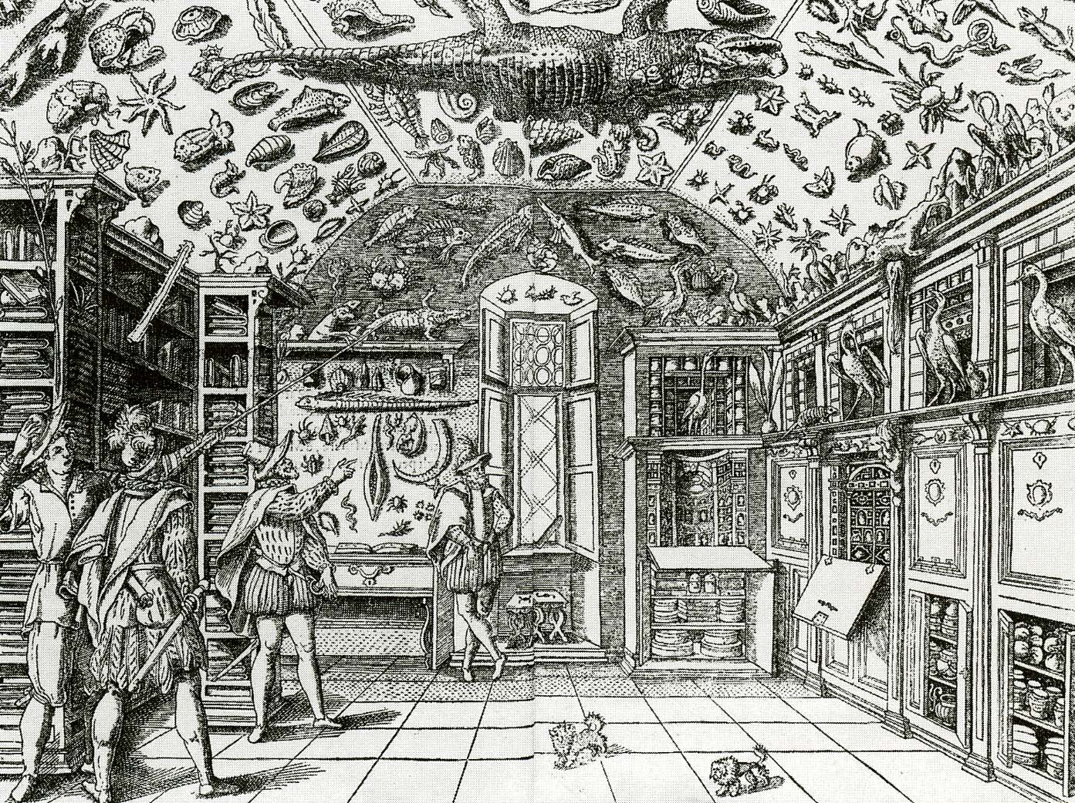
Barokní kabinety kuriozit
Ferrante Imperato, Dell'Historia Naturale (Neapol 1599), nejstarší známá ilustrace kabinetu přírodní historie

Slide 5
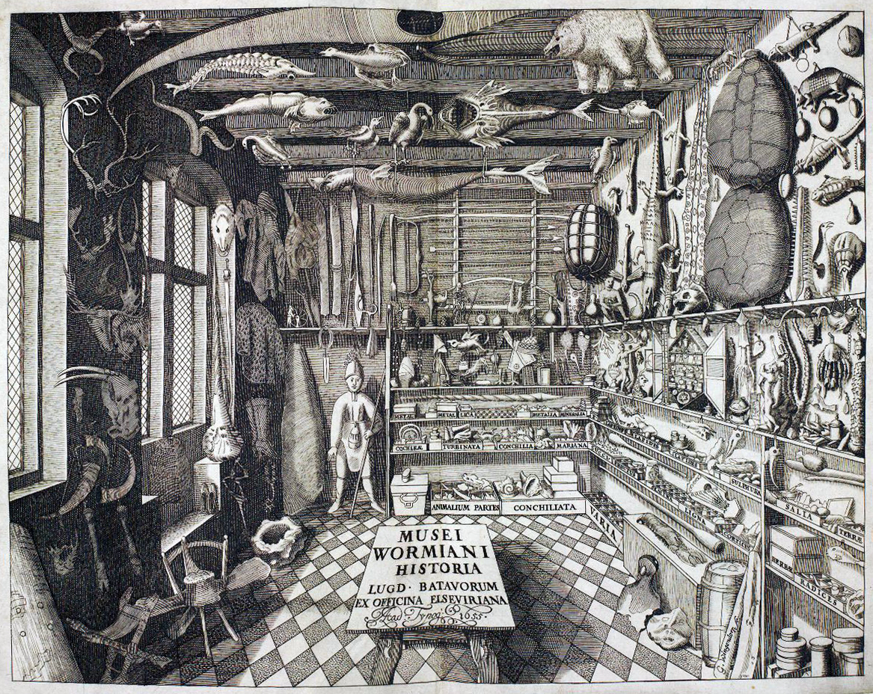
Barokní kabinety kuriozit

Slide 6
Funkce kabinetu kuriozit: (Wunderkammer, Kunstkammer)
a) vzdělávací:
předchůdce dnešních muzeí
poznávání na základě analogie: setkání nejrozmanitějších předmětů na jednom místě vytváří nové vztahy a souvislosti.
b) reprezentační:
c) kontemplativní: nahlédnout do zázraků přírody, podivovat se nad mnoha kromobyčejnými věcmi.
d) symbolickou:
Kabinet kuriozit jako mikrokosmos, jako divadlo světa.
Symbolicky přenechává svému majiteli správu nad světem prostřednictvím jeho domácí, zmenšené reprodukce.

Slide 7
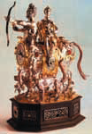
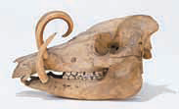
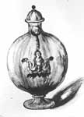
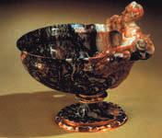
Kunstkomora Rudolfa II.
Naturalia (zkameněliny, exotická dřeva a plody, vycpaná zvířata, zuby a kůže, ptačí vejce, roh jednorožce, kostra draka, vycpaný bazilišek, roh nosorožce, kůže koloucha se 2 hlavami, atp.)
Artificialia (hrací strojky, voskové plastiky, atd.)
Scientifica (42 kusů hodin, přístroj na perspektivní kreslení, sextanty, globy a astroláby).
Dále mumie či Codex Gigas.
V pořadí zleva: multifunkční hodiny; biologické kuriozity; kresba mechanické hračky; slavná onyxová miska.

Slide 8
Descartova metoda a její uplatnění
Pravidla pro vedení rozumu (1628-29)
příručka, jak správně vést rozum k poznávání pravd ve vědách
„cílem mých studií má být tak řídit ducha, aby pronášel pevné a pravdivé soudy o všech věcech, které před něj stavějí.“ (1. pravidlo)
Le monde, ou Traité de la lumière – Svět, aneb pojednání o světle (1630-1633)
první Descartův přírodovědný spis

Slide 9
Proč je nové pojetí světa prezentováno jako „fikce“?
„Dovolte tedy svému myšlení vystoupit z tohoto Světa a umožněte mu tak spatřit jiný, zcela nový svět, který stvořím v imaginárních prostorách při uchování toho prvého.“
(Descartes, Svět, kapitola VI, „Popis nového Světa; o vlastnostech a hmotě, z nichž se skládá“, AT XI, 31.)
„aby se vám délka mé rozpravy nezdála tak nudná, chtěl bych jednu její část představit formou smyšleného románu, skrze nějž, jak doufám, se pravda neukáže o nic méně uspokojivá a příjemná na pohled, než kdybych ji odhalil v celé nahotě.“
(Descartes, Svět, konec kapitoly V, AT XI, p. 31)
„román mého Světa se mi nad míru líbí.“
(Descartův Dopis Mersennovi, 25. listopadu 1630.)

Slide 10
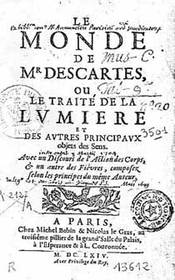
Le monde, ou Traité de la lumière (1630-1633)
První vydání, 1664
Descartův portrét: Jean-Baptiste Weenix, zhruba okolo roku 1647, dnes Rijksmuseum v Utrechtu.

Slide 11
Le monde, ou Traité de la lumière (1630-1633)
První vydání, 1664
Descartův portrét: Jean-Baptiste Weenix, zhruba okolo roku 1647, dnes Rijksmuseum v Utrechtu.

Slide 12
Mundus est fabula, la vida es sueño
¿Qué es la vida? Un frenesí.
¿Qué es la vida? Una ilusión, una sombra, una ficción, y el mayor bien es pequeño. ¡Que toda la vida es sueño, y los sueños, sueños son!
Segismundo:
Že život je pouhé snění
v světě, jenž je tím, čím není:
už chápu tu světskou lest,
člověk sní o tom, čím jest,
nežli přijde probuzení.
Pedro Calderón de la Barca, Život je sen, (1629–1635) Den druhý, Scéna II.
// Descartova hyperbolická skepse na konci 1. dne Meditací

Slide 13
Labyrint světa a ráj srdce
tj. světlé vymalování, kterak v tom světě a věcech jeho všechněch nic není než matení a motání, kolotání a lopotování, mámení a šalba
(1623-1631)

Slide 14
Mundus est fabula, all world’s a stage
Jaques (Act II, Scene VII, lines 139-166) :
All the world's a stage, And all the men and women merely players; They have their exits and their entrances; And one man in his time plays many parts.
William Shakespeare, As you like it.
(napsáno okolo r. 1600, vydáno 1623)

Slide 15
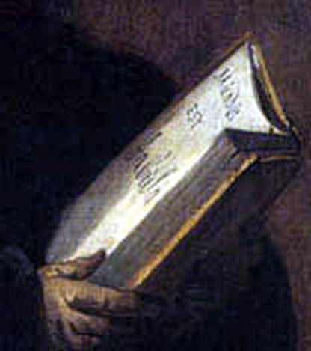
Mundus est fabula - Svět je fikce
Tajemství ukryté v portrétu
Svět, 6. kapitola, nazvaná:
Popis nového Světa: o vlastnostech a hmotě, z nichž se skládá“
„Dovolte tedy svému myšlení vystoupit z tohoto Světa, a umožněte mu tak spatřit jiný, zcela nový svět, který stvořím v imaginárních prostorách při uchování toho prvého.“

Slide 16
Theatrum anatomicum: divadlo nicotnosti života

Slide 17
Divadlo nicotnosti života
Barokní anatomie
Pojem života nehraje žádnou roli
Mrtvé těla vzorem pro poznávání ústrojné lidské bytosti
Versus aristotelská tradice:
Veškerá lidská zkušenost je zkušeností stupňů bytí v jejich rozlišnosti:
založení živočišného bytí v bytí vegetativním
založení lidského vědomí v ústrojném, živém těle, které sdílíme s živočichy
Versus renesanční tradice:
člověk-mikrokosmos byl oduševnělým tělem a jako takový se podílel na velké duši světa

Slide 19
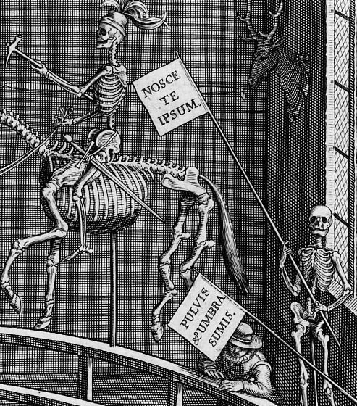
Theatrum anatomicum: divadlo nicotnosti života
Vesalius, De humani corporis fabrica libri septem
(Basilej,1543,s kresbami J.S. Calcara)
Poznej sám sebe!

Slide 20
Theatrum anatomicum: divadlo nicotnosti života
Mrtvola jako model sloužící poznávání živého.
Život přestává fungovat jako pojící pouto makrokosmu a mikrokosmu.
Krize předkarteziánského světa: ztráta vitální jednoty celkového uspořádání
Odskutečnění reality: svět jako divadlo stínů a iluzí

Slide 21
Rekapitulace: zasazení Descartovy filosofie a přírodovědy do kontextu
Barokní nihilismus: rozpadá se představa člověka i světa jako harmonického řádu
Pochybnosti o světě jako takovém, fragmentace veškeré reality: „Mundus est fabula.“
Pojem života je něčím irelevantním pro pochopení lidské přirozenosti: „Vida es sueño.“

Slide 22
Descartes vs. Baroko:
V čem se Descartes vyznačuje oproti baroknímu kontextu?
Vysvětlování pozoruhodných jevů co nejméně pozoruhodným způsobem : „není nic podivuhodného na tom, že…“
Nezájem o moralistní lekci anatomie
Nezájem o kontemplaci Nicoty, ale za to využití nihilismu pro ustanovení pragmaticky orientované vědy
Descartes vykazuje účely z přírody samotné a uzavírá je pouze do oblasti mysli, do oblasti individuálního vědomí

Slide 23
Organismus = mechanismus
důsledek boje proti finalismu
důsledek požadavku jednotné vědy (mathesis universalis)
„Spokojil jsem se s předpokladem, že Bůh stvořil tělo člověka úplně podobné tělu kohokoli z nás, i co se týče vnějšího tvaru jeho údů, i co se týče vnitřního složení jeho orgánů, nesestaviv je z jiné hmoty než z té, již jsem popsal, a nedav mu zpočátku žádnou rozumnou duši ani nic jiného, co by tam mohlo zastávat funkci duše vegetativní nebo čijící.“
(Rozprava o metodě, str. 35)

Slide 24
Mechanistický světonázor
Ztotožnění mechanismu a organismu
Explicitní odmítnutí vitalismu a finalismu
vitalismus = předpoklad, že veškerá hmota je prostoupená životní silou
finalismus = koncepce přírody, která vysvětluje přírodní jevy účelem, který je jim vlastní
To, co odlišuje živou hmotu od neživé, vytvořené ze stejných prvků, je organizace těchto prvků a vztahy mezi nimi: viz citát →

Slide 25
Tělo jako hodinky
„Tělo živého člověka se od těla mrtvého liší zrovna tak, jako se odlišují hodinky či jiný automat (tj. stroj, který se pohybuje sám od sebe), pokud jsou nataženy a pokud v sobě mají tělesný princip pohybů, pro něž byly sestaveny, a vše nezbytné pro své fungování, od stejných hodinek či jiného stroje, pokud jsou rozbity a pokud v nich přestane působit princip jejich pohybu.“
(Vášně duše, čl. 6)

Slide 26
R. Descartes & W. Harvey Mechanizace srdce
Rytina srdce a plic
v latinské verzi traktátu
O Člověku
(De Homine; vydáno posmrtně 1662)

Slide 27
Le corps - machine
Lidské tělo jako hydraulický stroj, v jehož trubicích probíhá neustálá výměna tekutin a v nichž jsou rozváděny živiny z trávicí soustavy do orgánů celého těla.
Descartes, Svět,
kap. „O člověku“

Slide 28
Animal - Machine
„Když se vlaštovky na jaře vracejí, fungují v tomto ohledu jako hodiny.“
Descartes, Dopis Markýzi z Newcastlu z 23. října 1646

Slide 29
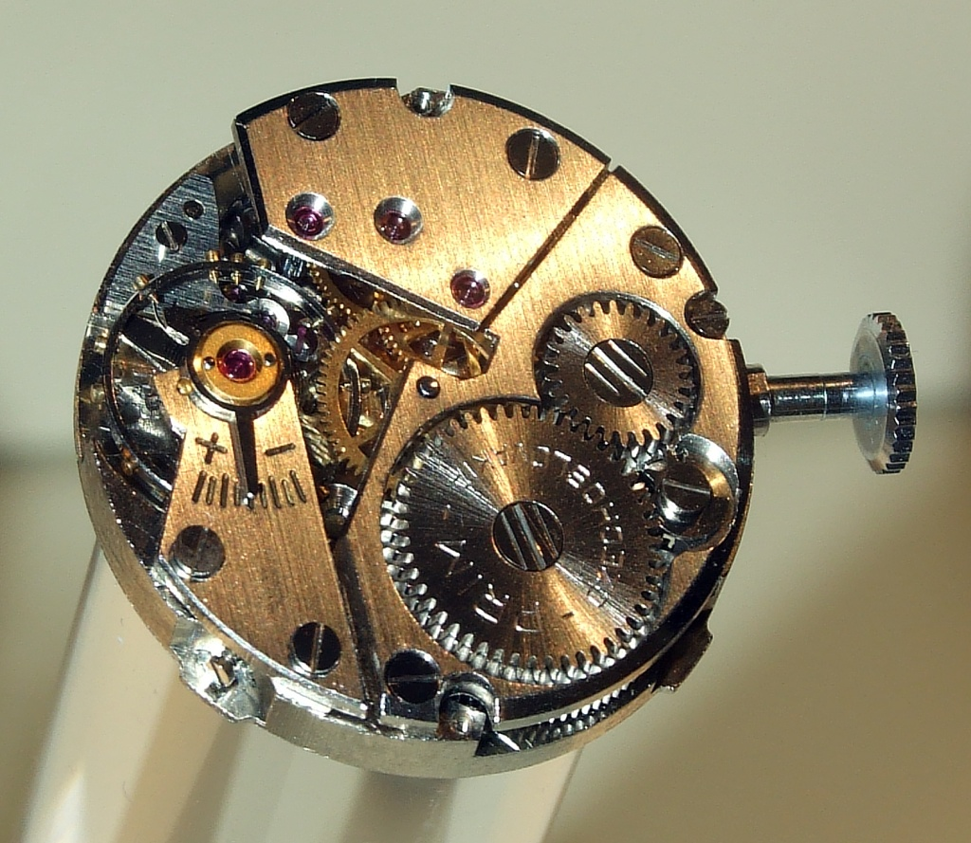
Příroda = hmota v pohybu
„Přidejme k tomu, že tuto hmotu lze dělit na tolik částí a do tolika obrazců, kolik si jen dokážeme představit, a že každá z těchto částí může být rozpohybována rovněž tolika způsoby, kolik jen dokážeme pojmout.“
(Svět, 6. kapitola)

Slide 30
Galileo vs. Descartes: jeden projekt, jiná rétorika
Galileo: „Filosofie je psána v oné převeliké knize, která je stále otevřena před našima očima - já ji říkám univerzum - ale té nelze rozumět, dokud se nenaučíme jazyk a písmena, v nichž je psána“(il Saggiatore, str. 6)
vs.
Descartes: „Dovolte tedy svému myšlení vystoupit z tohoto světa, a umožněte mu tak spatřit jiný, zcela nový svět, který stvořím v imaginárních prostorách při uchování toho prvého.“
(Svět, 6. kapitola, „Popis nového světa“)
„Místo abych vysvětlil pouze jeden z jevů, rozhodl jsem se vysvětlit všechny přírodní jevy, tj. celou Fyziku.“ (Mersennovi, 15. dubna 1630, AT, I, 70).

Slide 31
Filosofie založená na myslícím „já“
„tato pravda: myslím, tedy jsem, byla natolik pevná a zajištěná, že ani ty nejextravangantnější předpoklady skeptiků nebyly s to jí otřást (...).“
(Meditace, AT VI, 32)

